Slide 1

Maeng stagram
조원 : 박수정, 이찬한, 김혜민

Slide 2
I N D E X
01
개발,환경 구현
Profile
02
계획일정, 역할분배
03
ERD, DB,기능
04
시현

Slide 3






Development environment

Slide 4
프로젝트 기간 / 계획 (2023. 06.09~ 06.14)
06
05
주제 선정
프로젝트 발표
6.14
점검테스트
6 . 9 (1day)
6.14(5day)
01
02
03
04
설계,ERD작성
역할분배
역할수행
코드,데이터병합 및 테스트
6.9~ 6.10(1~2day)
6.10(2day)
6.11~ 6.12(3~4day)
6.12~13(4~5day)

Slide 5
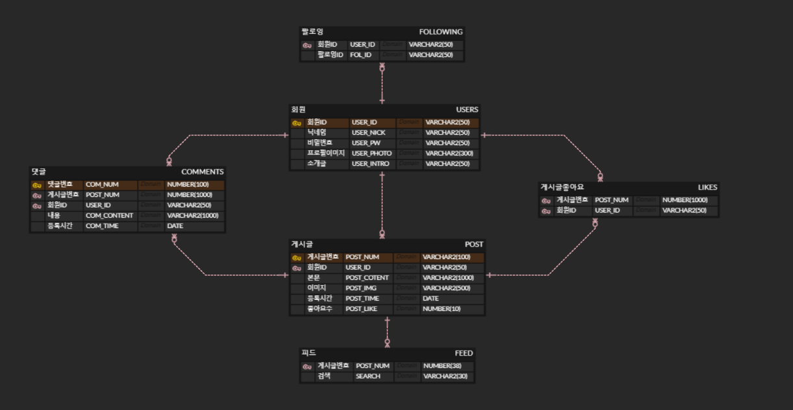
E R D

Slide 6
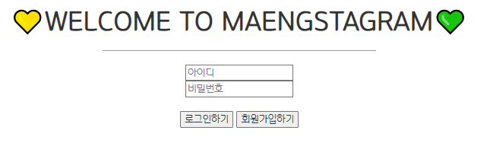
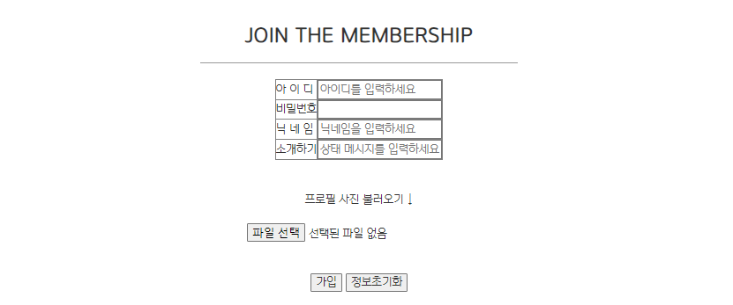
Join
User_Join
Information
image
Join / Clear

Slide 7
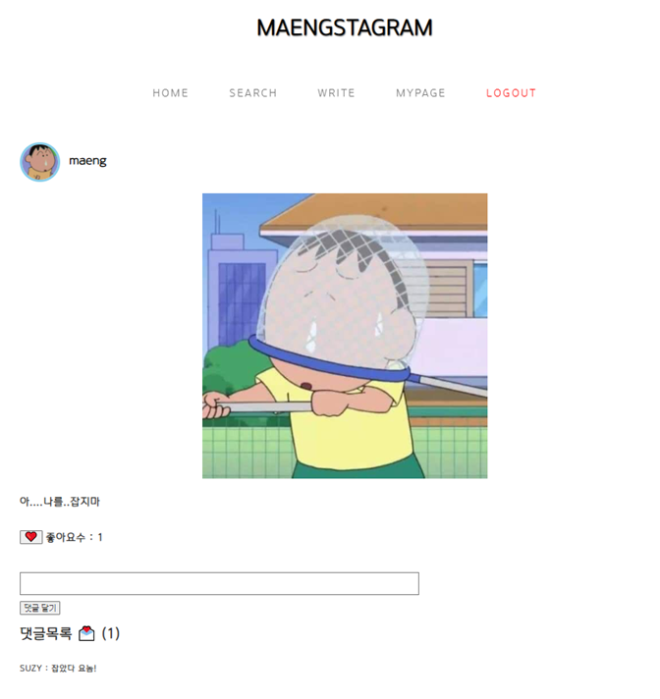
Main
01
User_Profile
02
Post_img
03
Likes
04
Comment

Slide 8
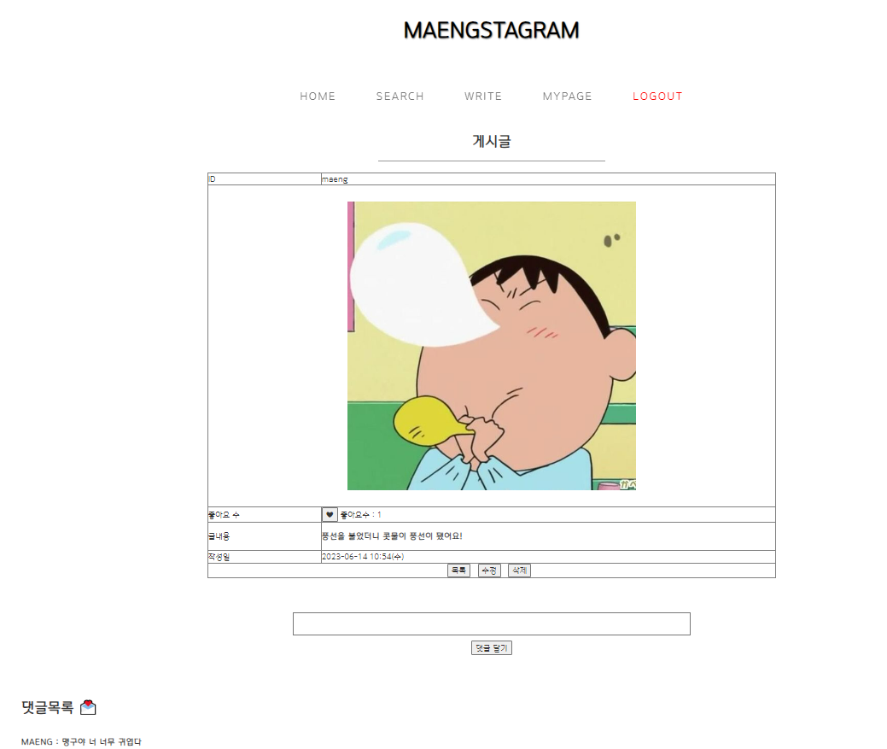
Post_Content
03
02
User_image
User_id
04
01
Movement
05
Post_content
Comment

Slide 9
Part division
수정
Users, Comment, Search, follow
혜민
Main_page, Like, Database
MaengStargram
찬한
Post_content, Follow, My_Page

Slide 10
Project Demonstration

Slide 11
Thanks

